Slide 1
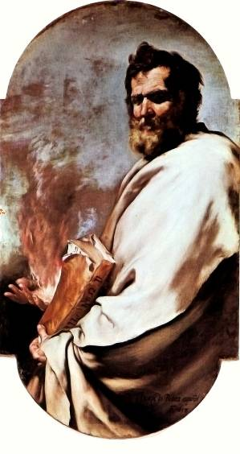
Malahija
Glasnik dijaloga s Bogom

Slide 2
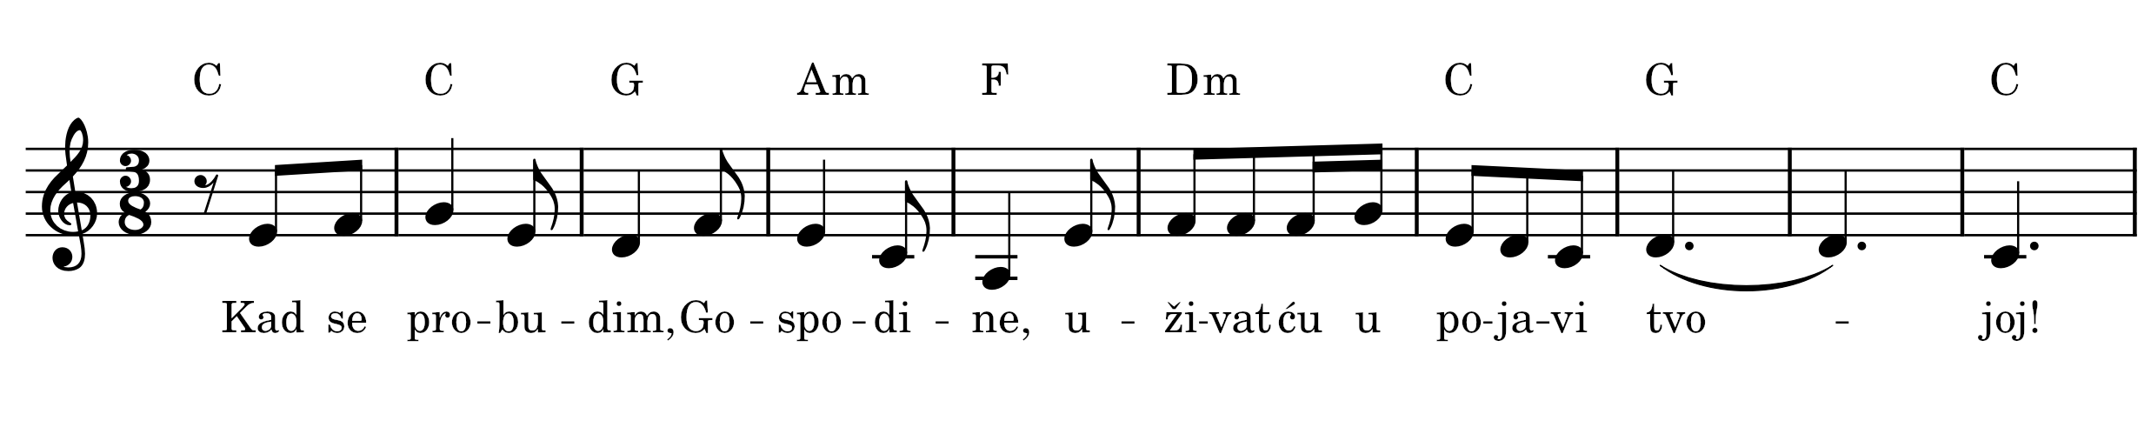
Kad se probudim (Ps 17)

Slide 3
Malahija
Glasnik dijaloga s Bogom
Na završetku SZ
„nalog” kao Nah, Hab i
Zah 9-11.12-14
Na kraju XII. koncentriran pogled na Hram
Početak knjige: Jakov, ne Ezav Mal 1,2s (Edom,
LXX: Idumeja 1,4)

Slide 4

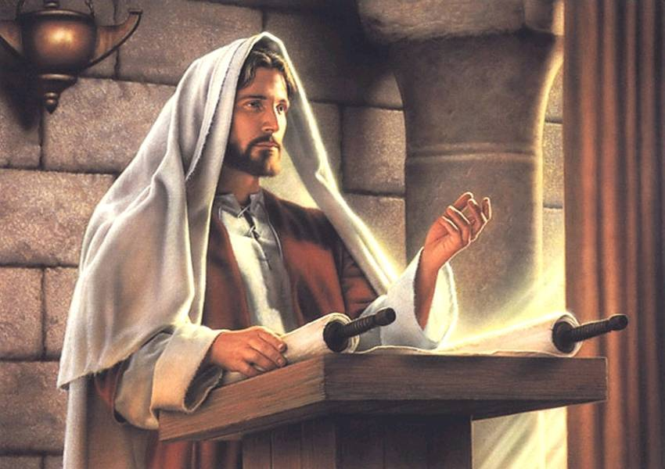
Proroštvo i apokaliptika
Filozofsko-teološki institut DI
Studij filozofije i teologije
ak. g. 2025./26. ECTS 6
ponedjeljkom i srijedom u 10:15
amdg.eu → nastava → FTI
Pregled (prezentacije), tekstovi, audio- i videozapisi…
Božo Lujić, Starozavjetni proroci
Notes:
4

Slide 5
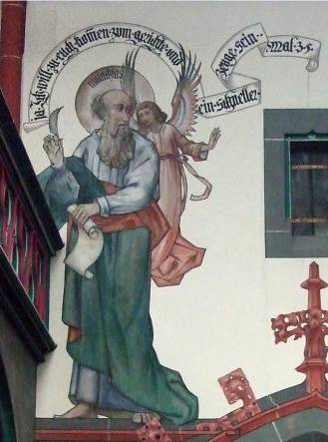
Glasnik
  Kako dolazi proročki nalog (Mal 1,1)?
Po Malahiji – “po ruci (יד jad)”;
ime (1,1): מלאכי (mal’ākî 1,1)
“moj glasnik” (Hag 1,13: Jahvin)
  Tko je glasnik Božji u 2,7?
Svećenik – čuvar
spoznaje i Pouke (2,7)
  Uloga u 3,1:
Bog ga šalje – da pripravi put
Anđeo Saveza – kojeg zajednica želi
  Svjedok Božjega govora, iz iskustva:
Izvještaj: 25x אמר יהוה (21x אמר יהוה צבאות)
  1x glasnička formula: כה אמר יהוה (1,4)

Slide 6
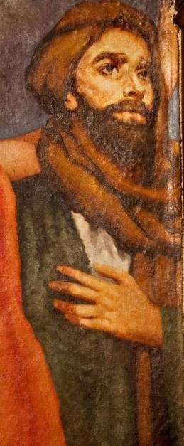
Dijalog
  Vi govorite, pitate (9+3+1 = 13x)
ואמרתם va’ªmartem (9x) 1,2.6s.13;
2,14.(17; 3,7s.13)
  באמרכם b^{e}’emarkem –
  u vašem govorenju (1,7.12; 2,17)
  תאמרו to’m^{e}rû vi ćete reći (1,5)
Pitaju o ljubavi Božjoj (1,2)
Pitaju kako su prezreli Ime (1,6)
Pitaju kako su oskvrnuli (1,7)
Kažu: šteta truda
za stol Gospodnji (1,13)
Pitaju zašto Gospodin
ne prima žrtve (2,14)

Slide 7
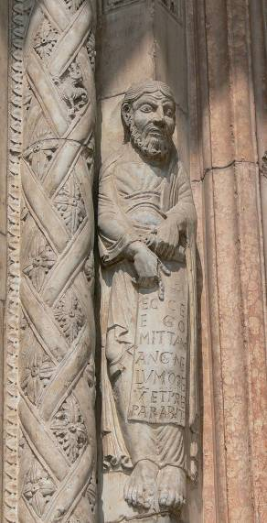
“vi govorite”
  Otvoren razgovor u Mal 2,17;
  3,7s; 3,13:
Pitaju kako umaraju
Gospodina (2,17)
Pitaju kako se trebaju
obratiti (3,7)
Pitaju kako su Gospodina
okrali (3,8)
  KS: prikraćivati; Š. varati
Pitaju što govore protiv Gospodina (3,13)

Slide 8
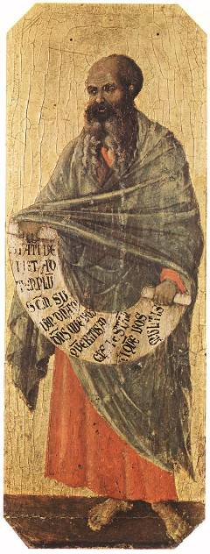
Sugovornici Gospodinovi
  Kome izravna opomena? 1,6b, 2,1
Svećenicima (1,6b; 2,1 “zapovijed”)
  Savez s kim? (2,4.8; 3,3)
  S Levijem – treba ostati (2,4)
  Svećenici ga raskinuli (2,8)
  יהוה će pročistiti njegove sinove (3,3)
  Tri glavna prigovora (1,13; 2,16; 3,8):
Prezir bogoslužja (1,13)
Bračna nevjera (2,16)
Zanemarivanje desetine (3,8)

Slide 9
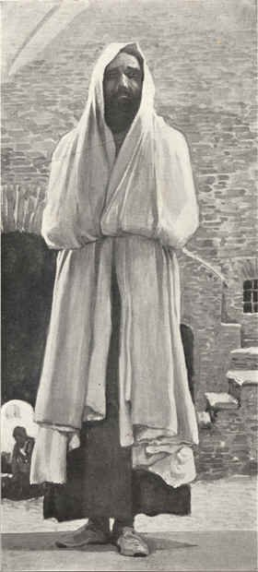
Prinosi u Hramu
  Žrtveni darovi (Mal 1,7s.13s)?
Oskvrnjen kruh (7)
Slijepo (8), hromo, bolesno (8.13), oteto (13), jalovo (14)
  Svetogrđe u 1,12; 2,10s:
חלל piel ḥillel– oskvrnjujete
moje ime (1,12)
Oskvrnjujemo Savez (2,10)
Juda oskvrnuo svetište (2,11)

Slide 10
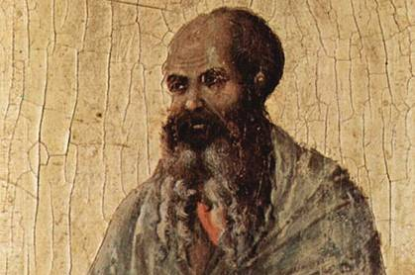
Ime שֵׁםšem
  Božje „ime“ (Mal 1,6[2x].
  11[3x].14; 2,2.5; 3,16.20) 10x
  “moje ime” 8x
  (+ “tvoje”, “njegovo”)
Svećenici: „čime preziremo tvoje ime?” (1,6)
“Veliko među narodima”, prima štovanje (11)
“Strašno” – strahovito, respektabilno (1,14)
Svećenici ga dužni slaviti (2,2)
Levi ga je poštovao (2,5)
Koji paze na Ime upisani u Knjigu (3,16)
Blaženi koji se boje Imena (3,20)
Notes:
Vi svećenici prezirete moje ime (1,6)
"Čime preziremo tvoje ime?" (1,6)
veliko je moje ime među narodima (2x 1,11)
posvuda prinosi mojemu imenom (1,11)
moje ime - velikoga kralja - respektabilno je među narodima (1,14)
trebate dati slavu mojemu imenu (2,2)
(Levi) je poštavao moje ime (2,5)
Knjiga za one koji paze na njegovo ime (3,16)
vama koji se bojite mojega imena zasjat će sunce pravde (3,20)

Slide 11
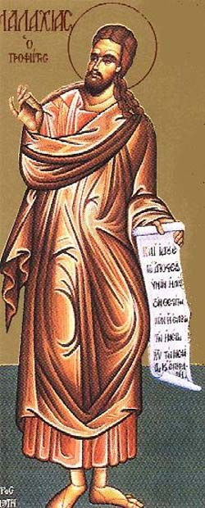
Izrael i narodi
  Štovatelji u 1,11.14:
Moje ime veliko među narodima
(2x 1,11)
Među narodima moje ime
štovanja vrijedno (1,14)
  Stav prema Izraelu u 3,12:
Svi narodi proglašuju Izrael
blaženim (3,12)

Slide 12
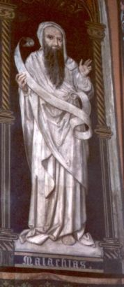
Apokaliptički dan
Dan koji Bog sprema (3,17 ⬄ 21)
  Ja ću biti milostiv kao otac (17)
  Bezbožnici zgaženi (21)
„dan” 8x u Mal 3 (nema u Mal 1s)
  Tko će podnijeti Glasnikov dolazak (2)
    + drevni dani (4), dani otaca (7)
  Koji štuju Ime bit će mi predraga svojina (17)
    סגלה s^{e}gullâ Izl 19,5; Mal 3,17
  Dan kao užarena peć, zlikovce će spaliti (Mal 3,19), a vama će svanuti sunce pravde (20)
    Ilija dolazi prije Dana Gospodnjega (3,23)

